Slide 1

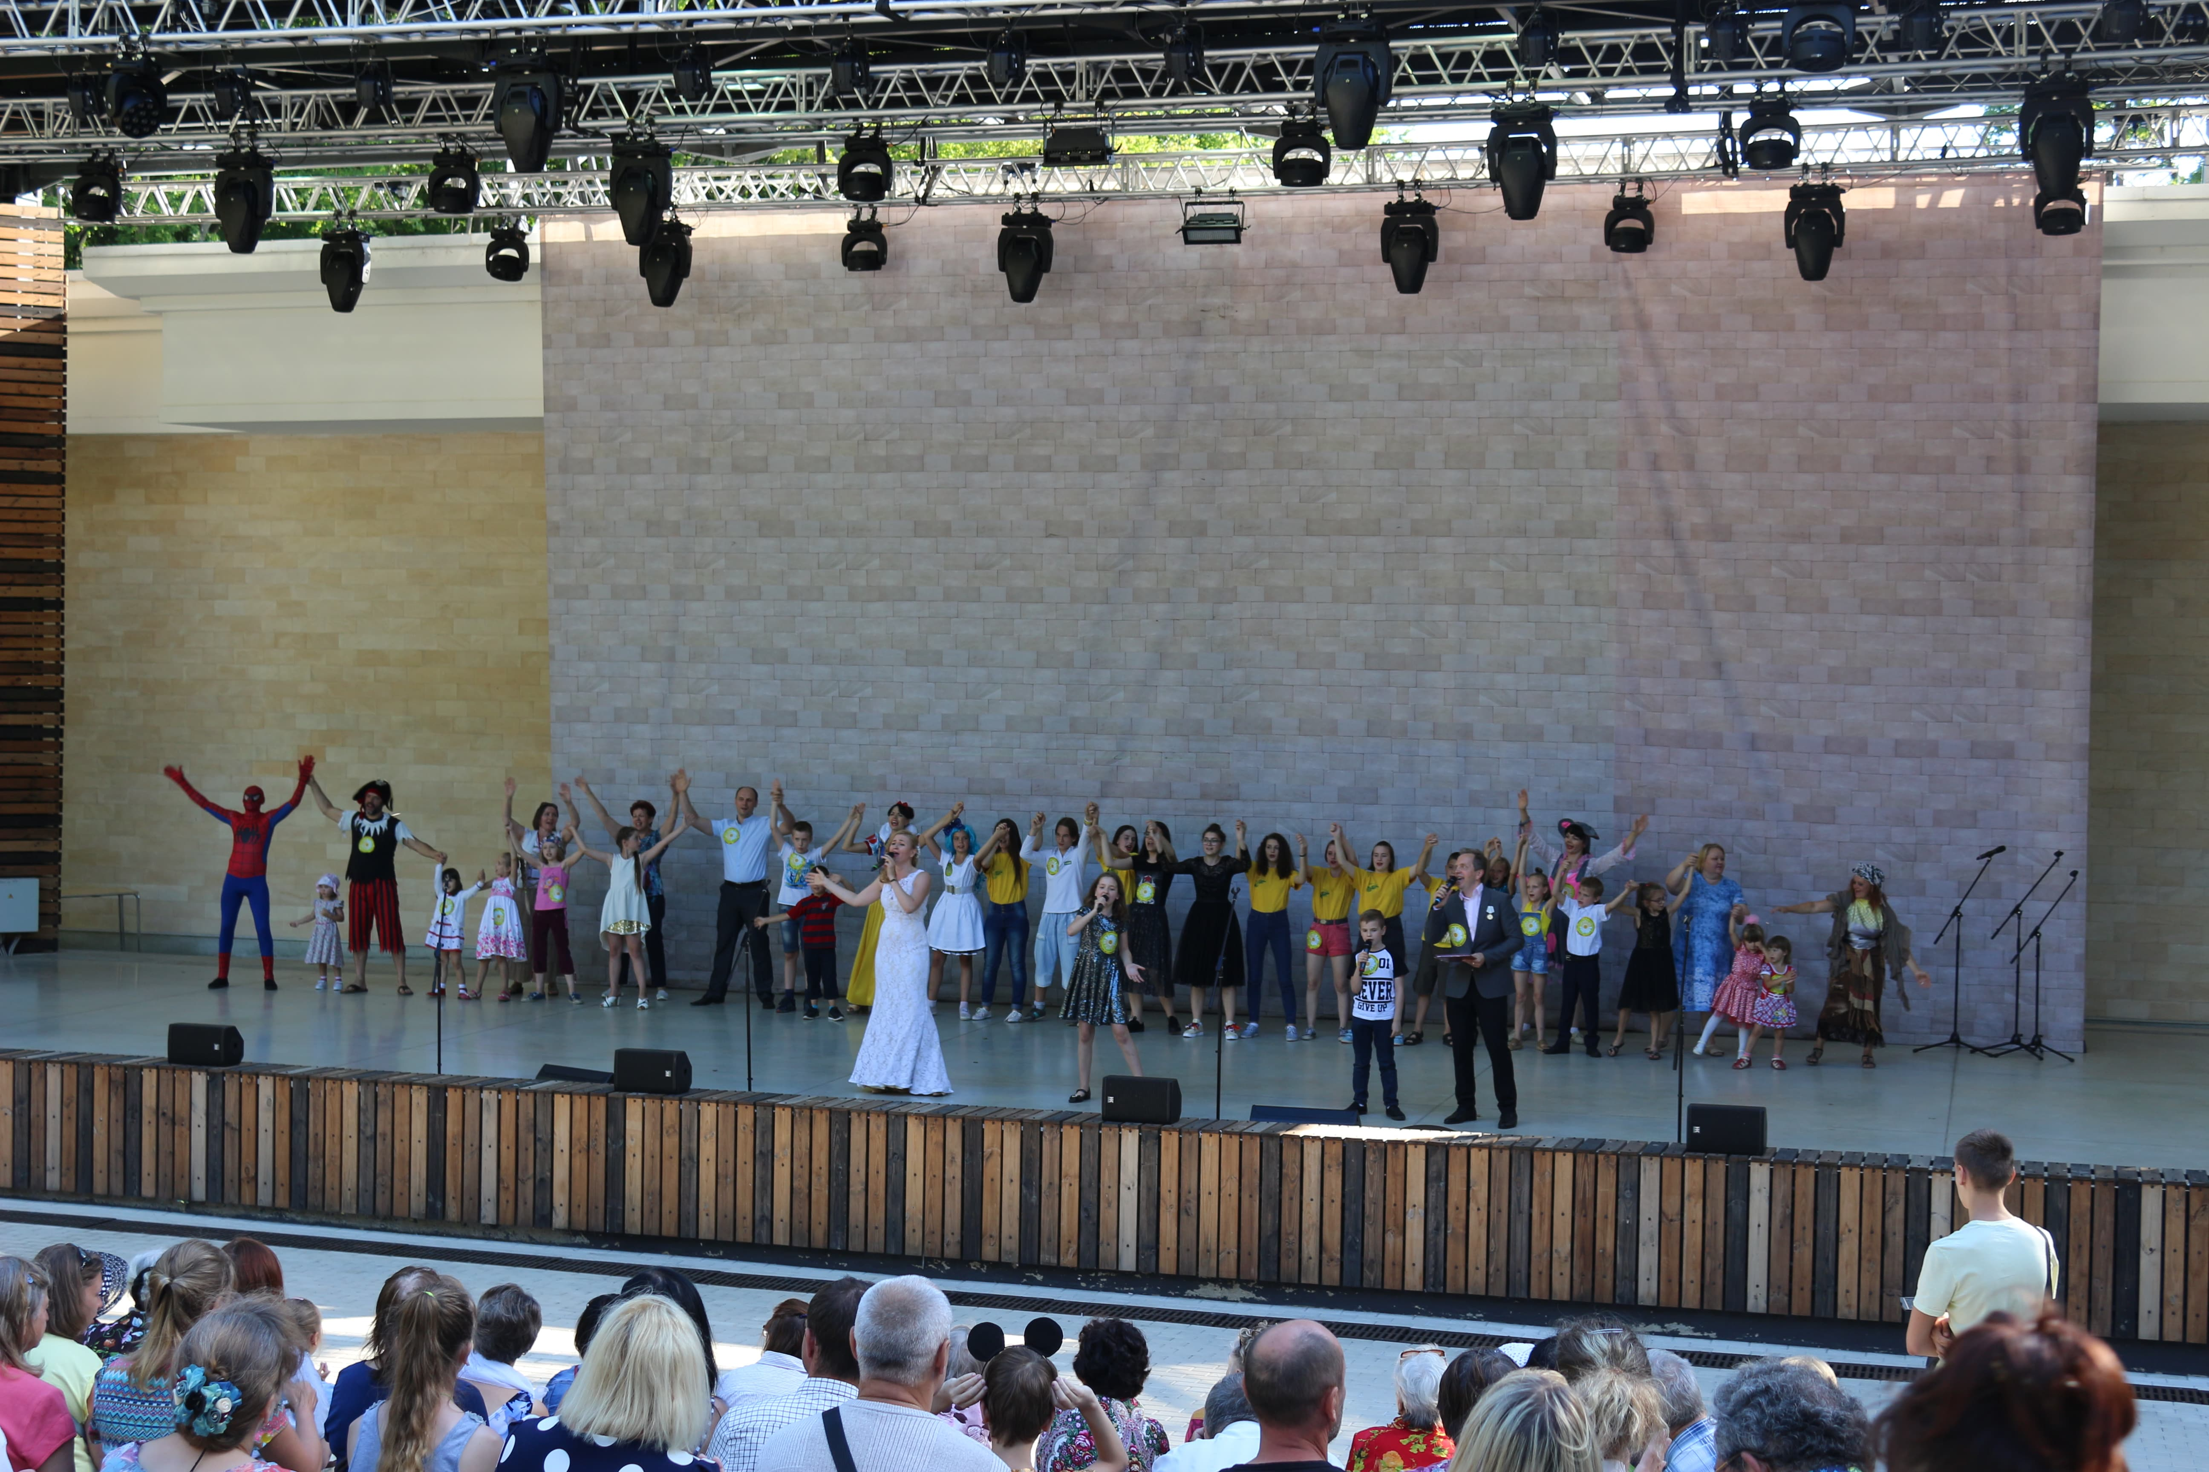
ЕЖЕГОДНЫЙ СОЦИАЛЬНЫЙ ПРОЕКТ «ДОБРО НАЧИНАЕТСЯ С СЕМЬИ!» VK.COM/FESTIVALSEMYA

Slide 2
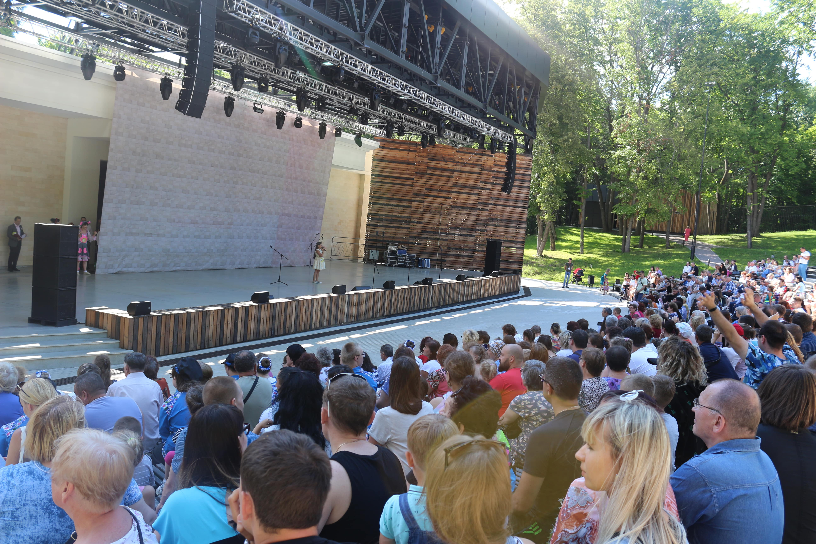
Проводится в Воронеже с 2012 года.
Проект рассчитан на жителей г. Воронежа и Воронежской области, а также может быть спроецирован на всю Россию.
В 2019 году был дан пробный старт проекта в Москве и в Крыму
Наша целевая аудитория – многодетные и приёмные семьи, а также творческая молодёжь

Slide 3
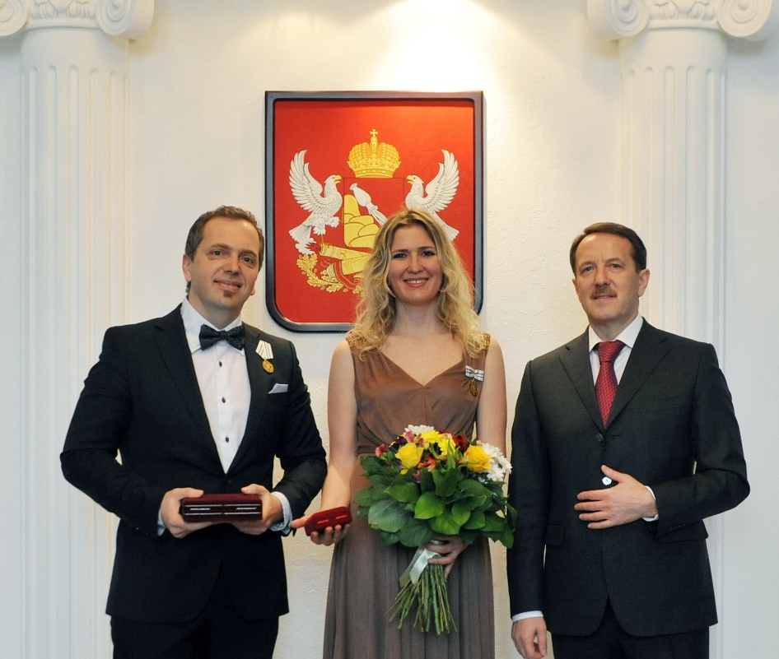
Инициаторами проекта выступают Алексей и Виктория Шиповские, семья, в которой воспитывается пятеро детей. В 2012 году Президент России В.В. Путин своим Указом наградил Алексея и Викторию медалью ордена «Родительская Слава» за укрепление семейных ценностей и достойное воспитание детей
В 2015 году семья Шиповских стала официальной «Семьёй года» на территории г. Воронеж. О Шиповских писали СМИ, семью приглашали на Первый канал для участия в программе «Пусть говорят» в качестве экспертов

Slide 4
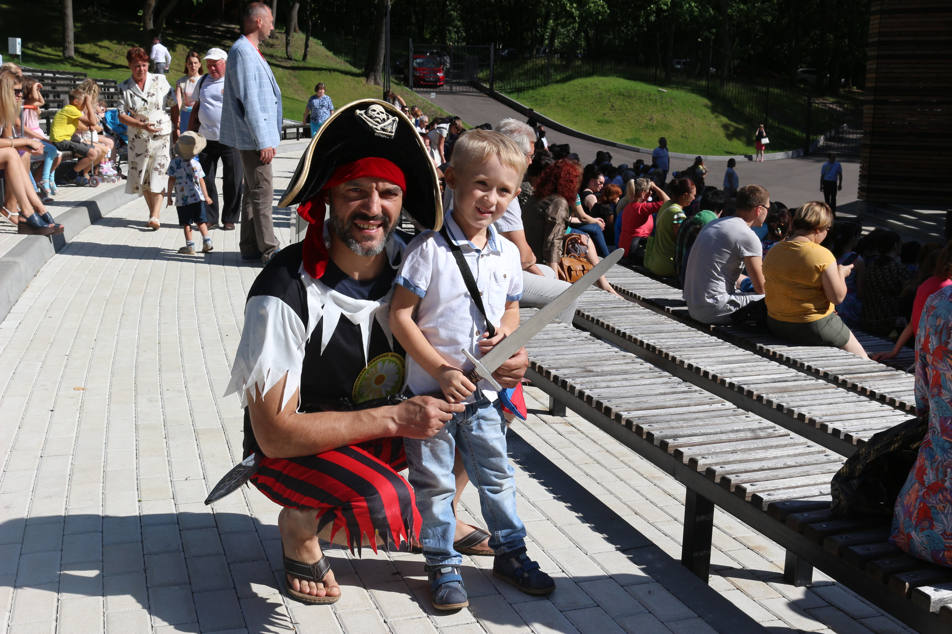
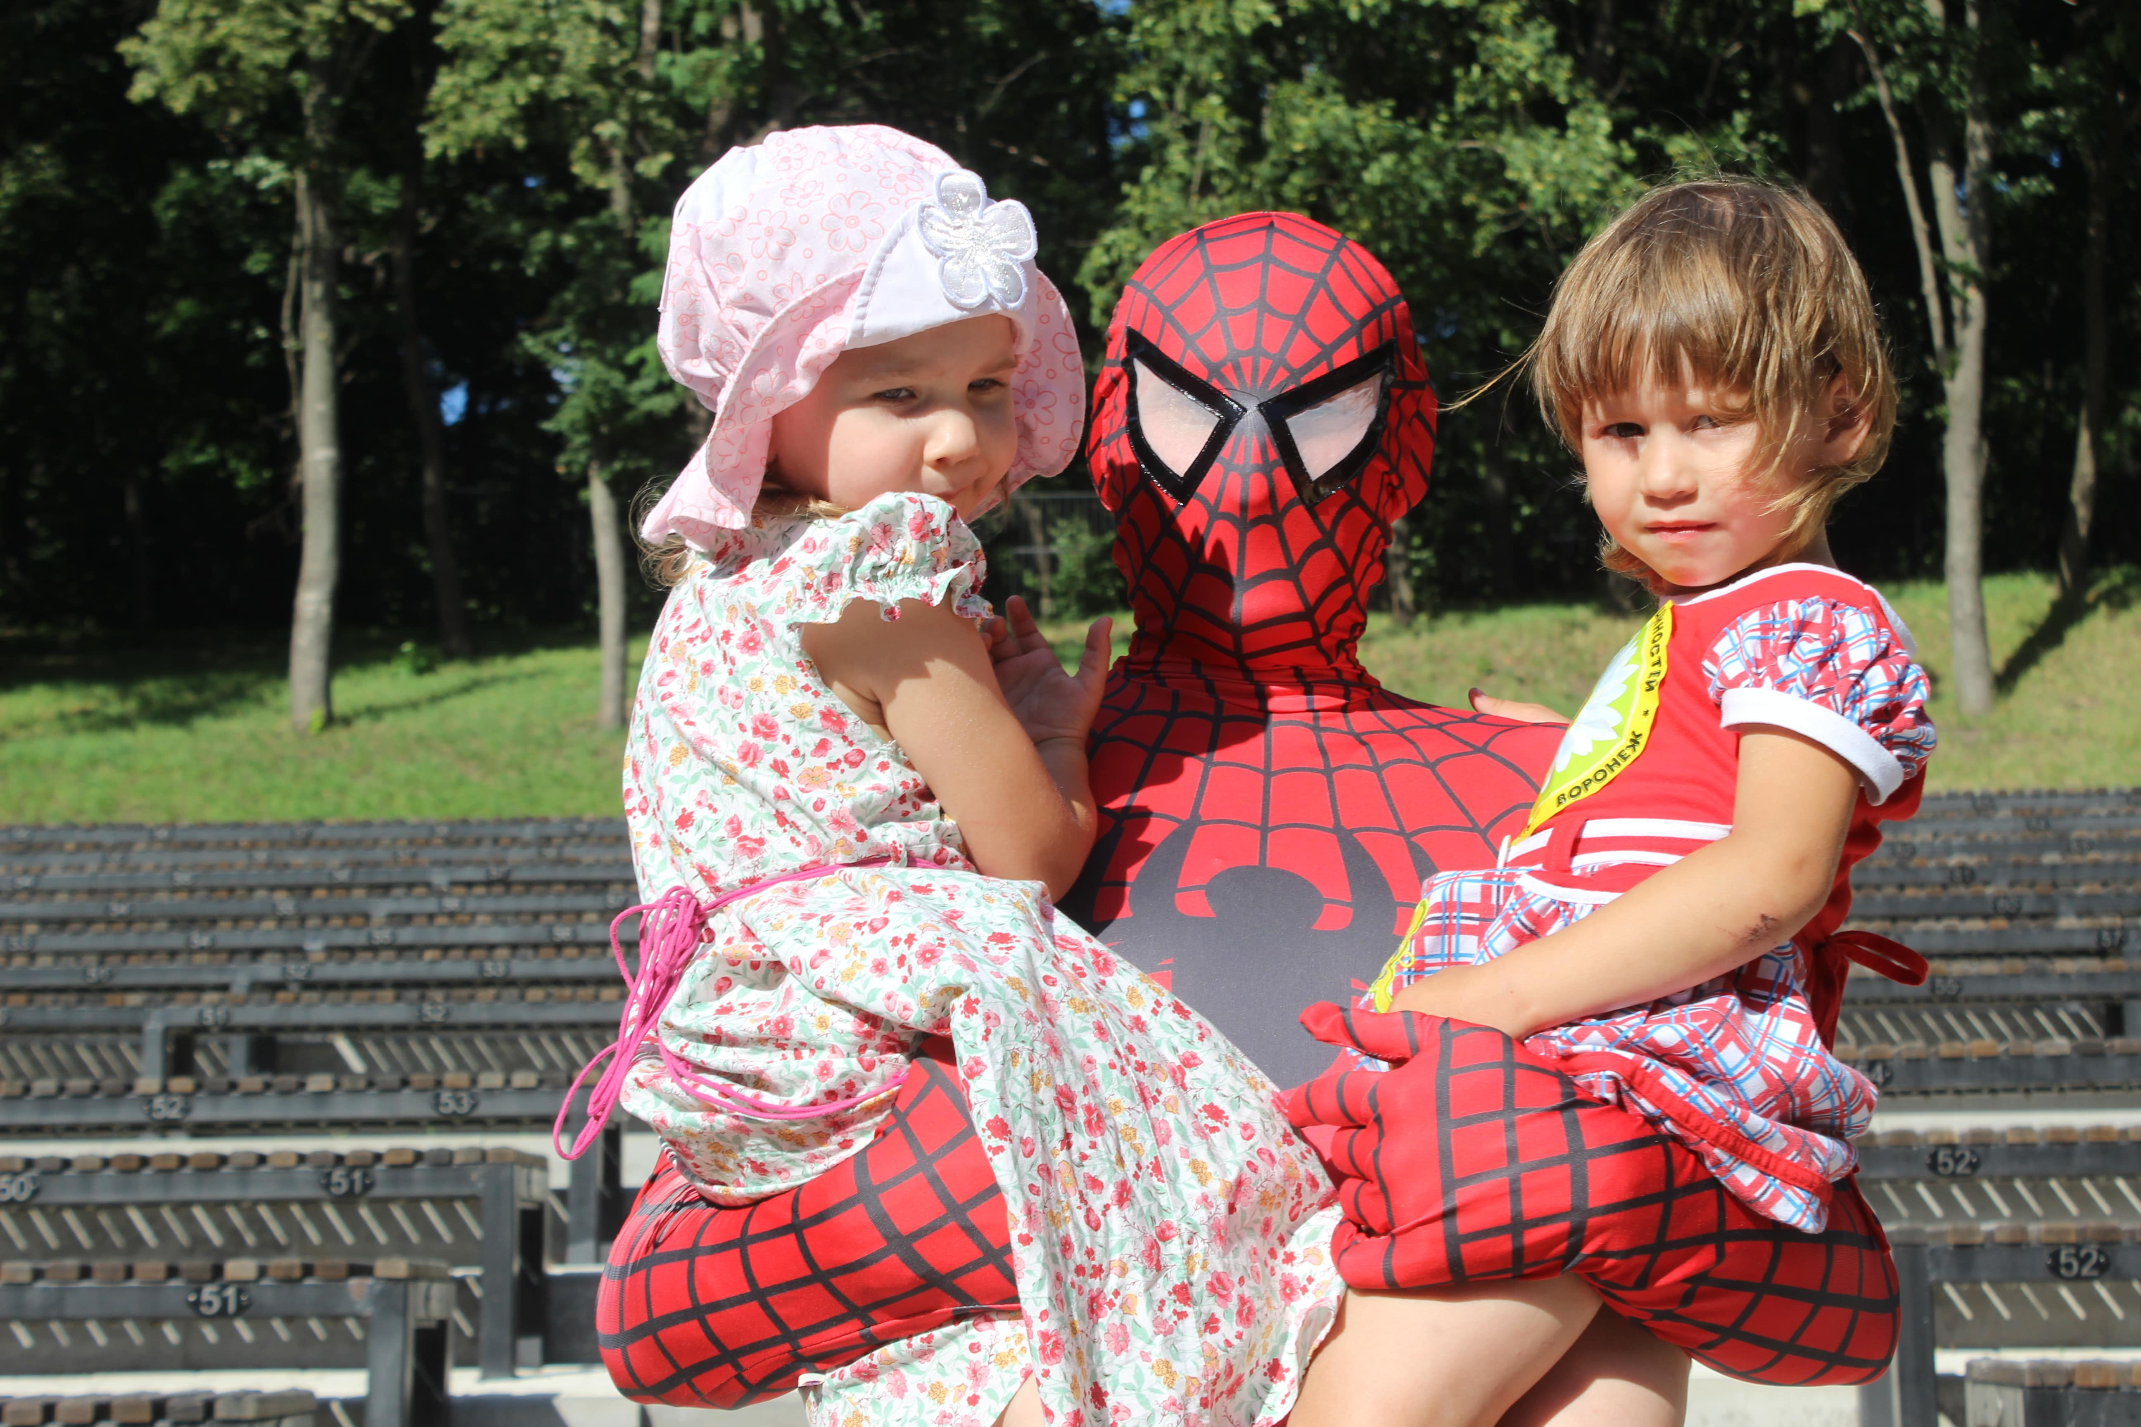
Проект приурочен к празднованию Всероссийского праздника - Дня семьи, любви и верности - 8 июля. Для всех мероприятий, входящих в проект выбран девиз
"Здоровая нация, счастливая семья, полноценная жизнь".

Slide 5
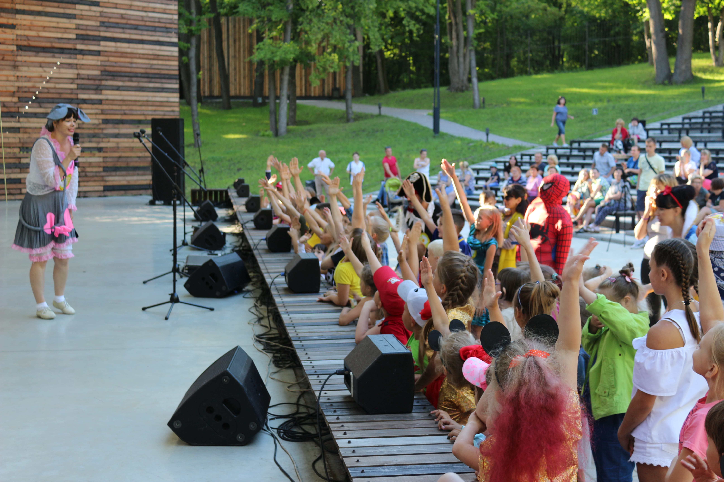
Главное мероприятие - Ежегодный Социальный Фестиваль Семейных Ценностей. Направлен на укрепление института семьи, поддержку творчества и патриотического воспитания. Фестиваль способствует развитию семейной самодеятельности, раскрытию творческого потенциала многодетных и приёмных семей, молодёжи, других социально уязвимых категорий граждан

Slide 6
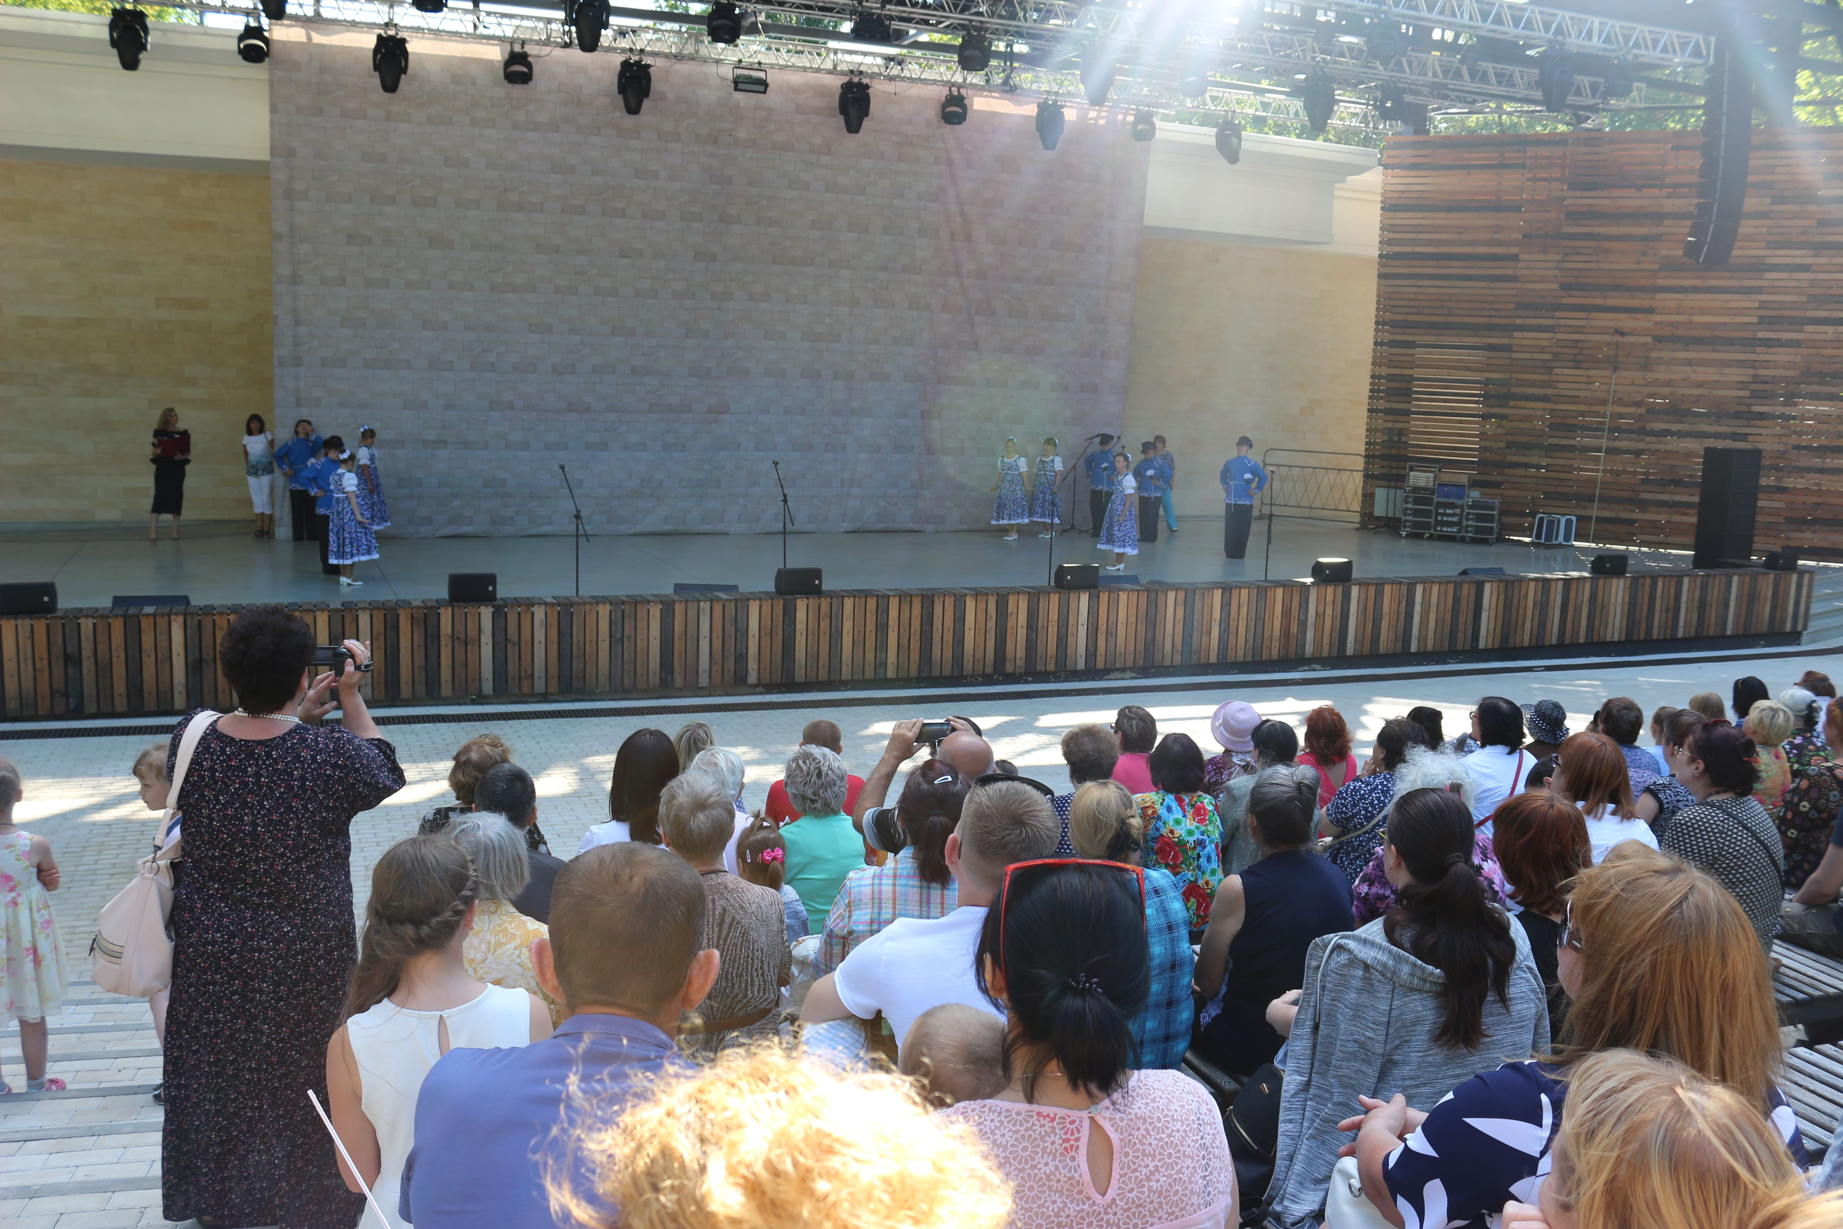
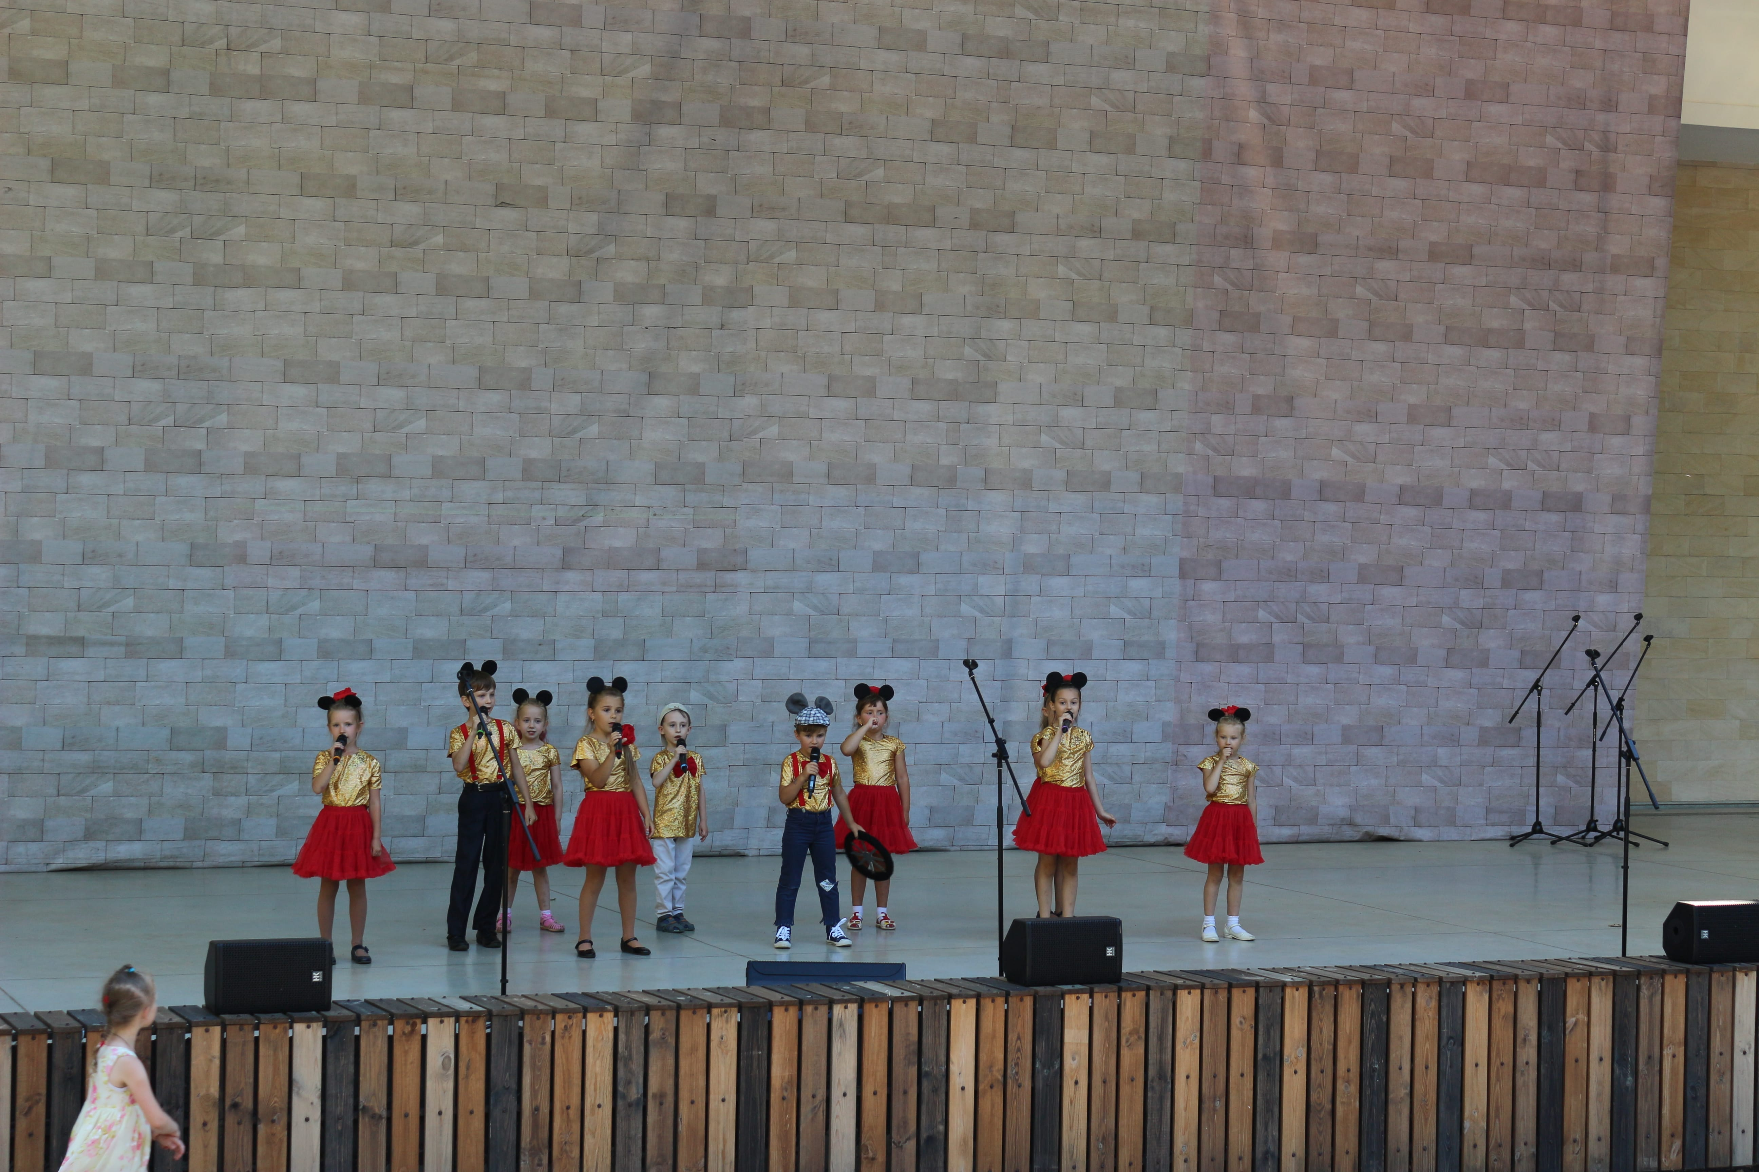
В 2019 году проект прошел уже в восьмой раз. При согласовании со стороны Департамента культуры Воронежской области мероприятие дважды проводилось в Зелёном театре Центрального парка культуры и отдыха г. Воронеж

Slide 7
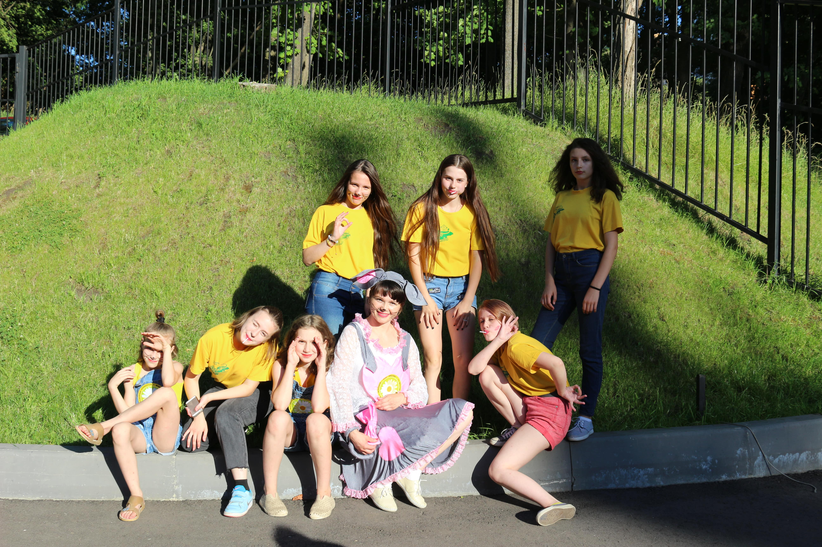
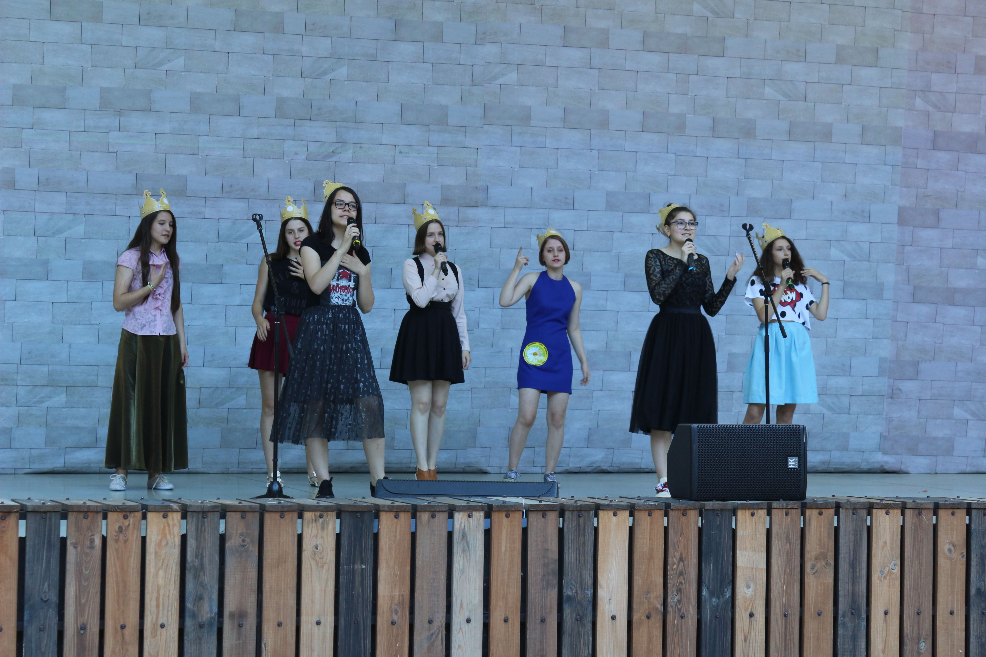
Программа проходит в форме праздничного концерта социального характера. Организованы детские конкурсы, проходит познавательная программа по тематике семейного воспитания и здорового образа жизни, развитию семейных традиций

Slide 8
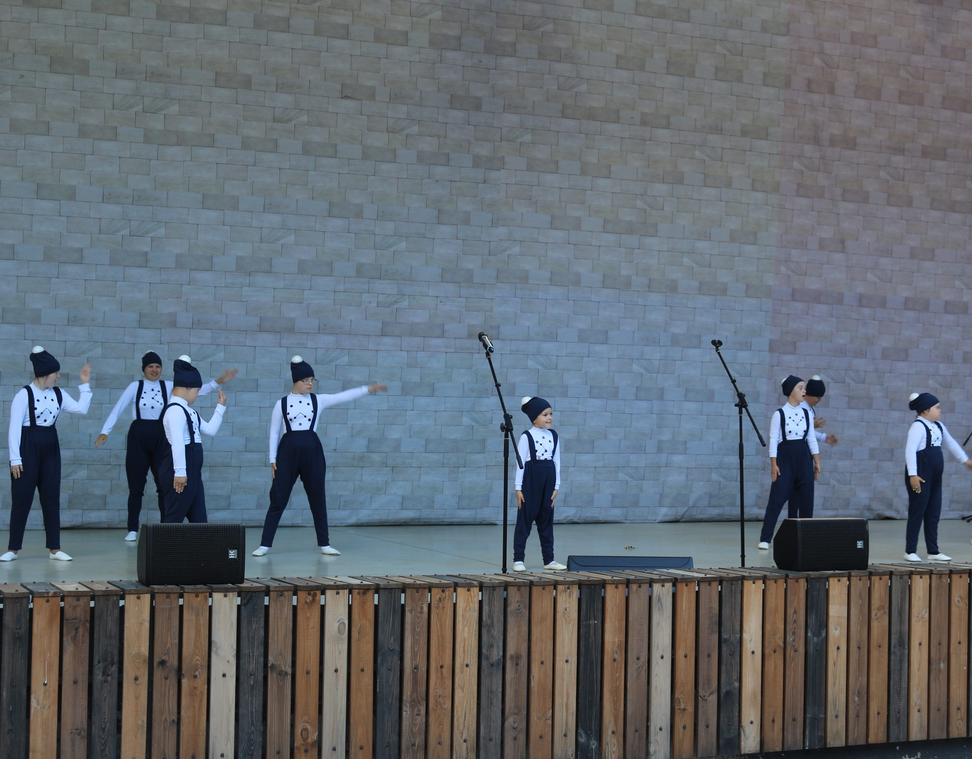
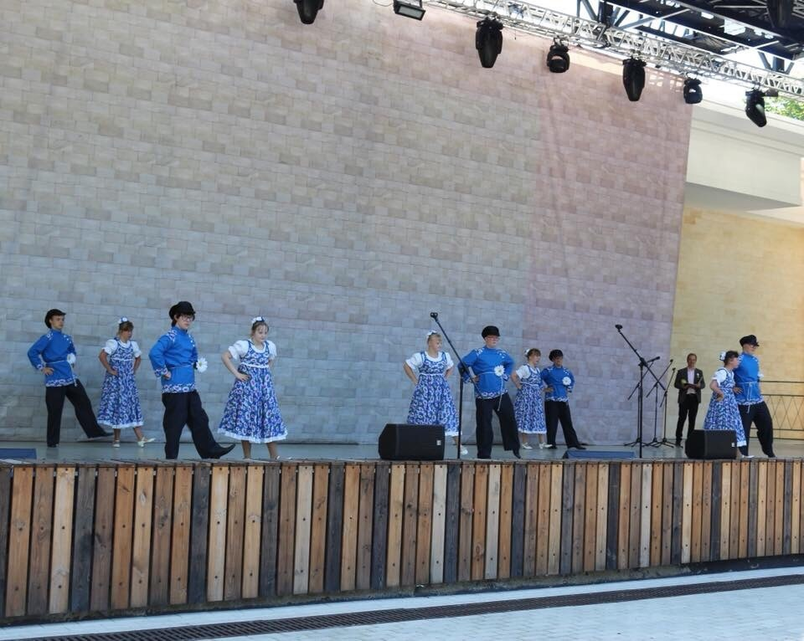
В фестивале участвуют многодетныe и приёмныe семьи, творческая молодёжь, дети с ДЦП и ограниченными возможностями, а также волонтёры.
Организатор - Воронежский Благотворительный Фонд «Помоги ближнему».
Проект-фестиваль охватывает более 100 семей и до 2 тысяч человек ежегодно. В организации фестиваля в Воронеже приняло участие более 100 волонтёров

Slide 9
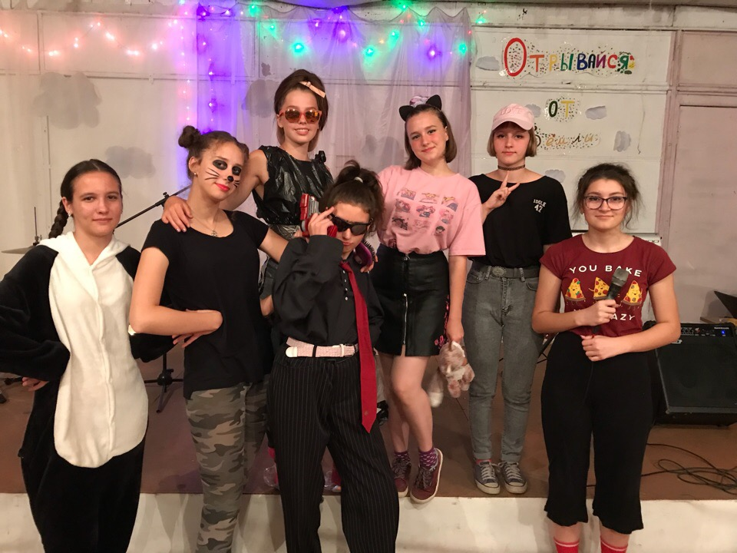
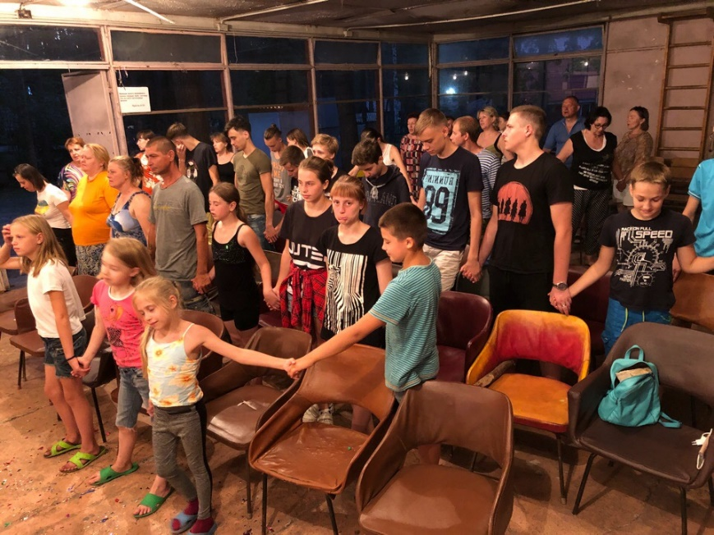
Но на этом проект не заканчивается. Он длится на протяжении всего года.
Проводится ежегодный семейный и молодёжный лагерь «Тропинка». Курс подготовки к семейной жизни, курс для супругов, курс для родителей, семинары для молодёжи по теме «ЗОЖ» и духовно-нравственному воспитанию, тематические вечера для старшего поколения, детский клуб

Slide 10
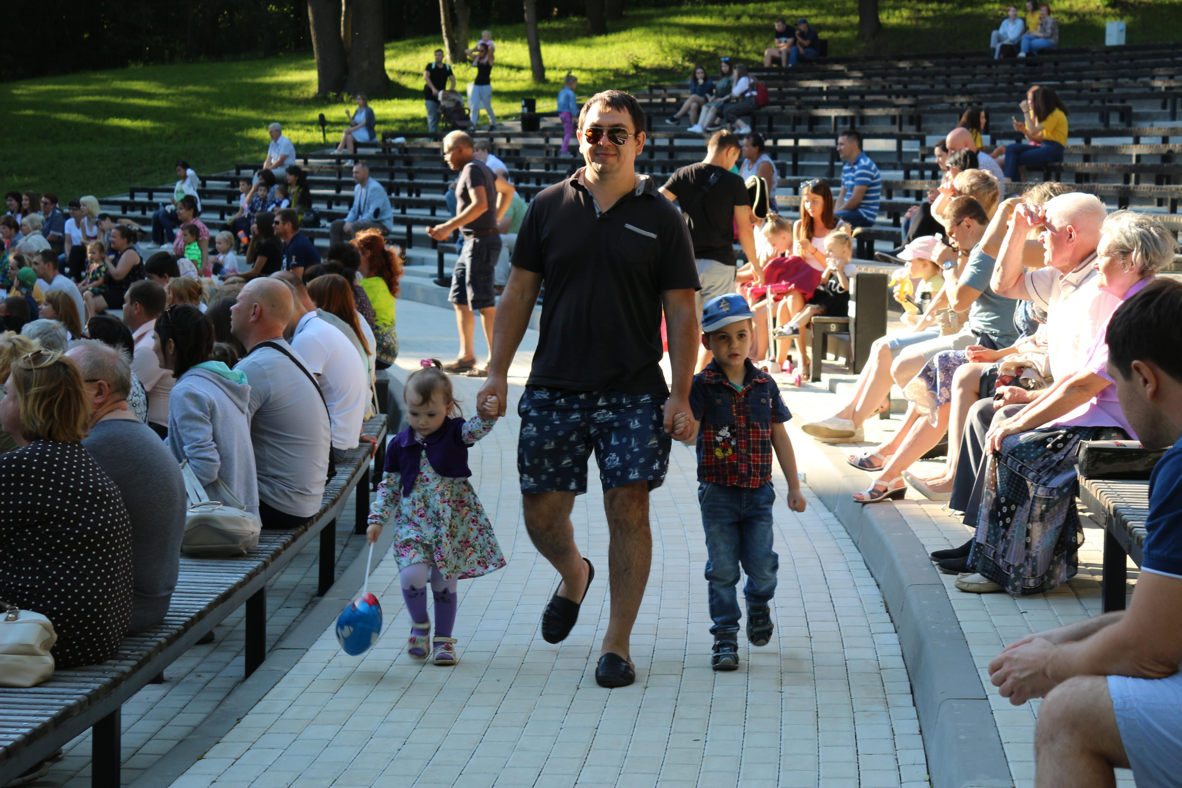
Социальный эффект от деятельности проекта огромный. Развивается самодеятельное творчество. Пропагандируются семейные ценности. Растёт понимание традиционного уклада в семье: папа, мама, дети. Развивается имидж счастливой многодетной и приёмной семьи. Пропагандируется ЗОЖ, уважение к родителям и к старшим, патриотизм и любовь к Отчизне

Slide 11
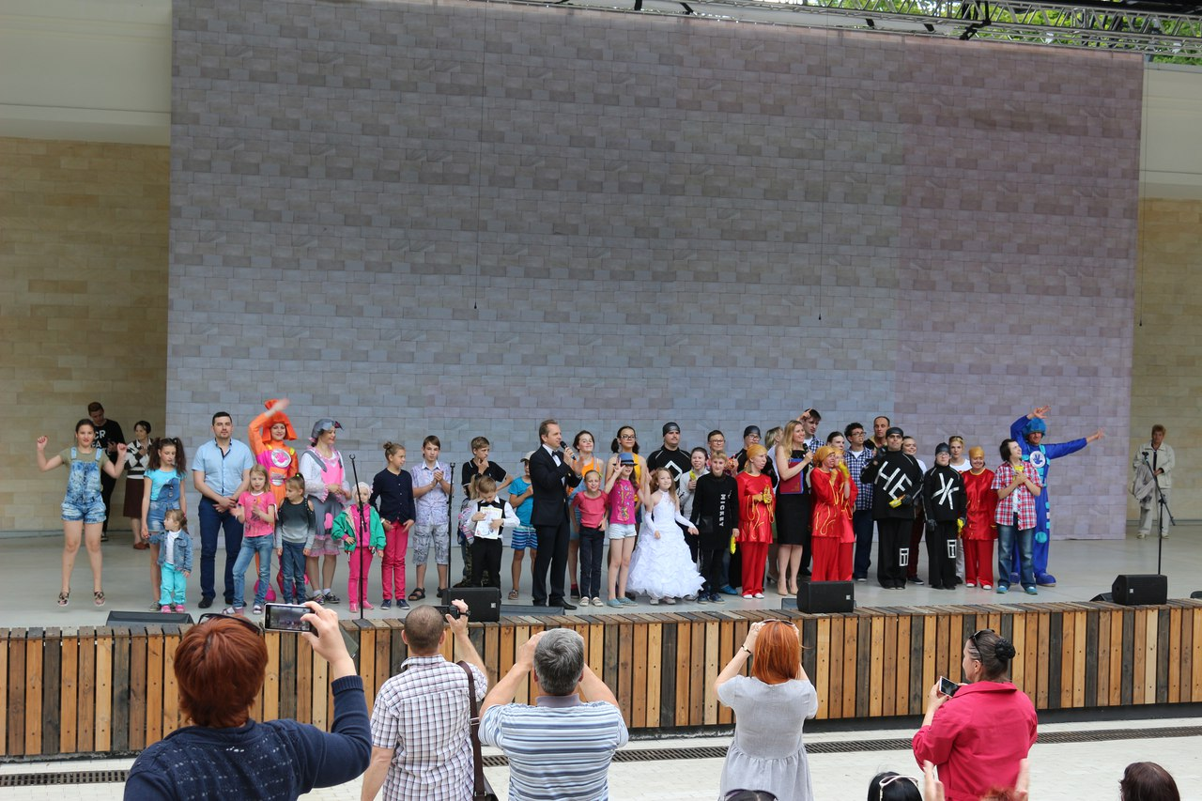
Ежегодно летний лагерь посещают до 100 участников. В 2020 году курс для родителей прошли 20 человек. Семейный курс посетили 10 супружеских пар. На постоянной основе работают детский и молодёжный клубы.
На данный момент все проекты осуществляются исключительно на добровольных началах. Мы верим, что с помощью грантовой поддержки мы сможем сделать для нашей страны больше!

